Slide 1
Treinamento no desenvolvimento de aplicações GIS
Módulo 01:
Introdução ao GIS
Autor: Marx Haron (CETEC/Fortaleza)
Modificado em: 15/04/2013

Slide 2

Licença
Esta obra está licenciada sob uma
licença Creative Commons
http://creativecommons.org/licenses/by/2.5/br/

Slide 3
Ficha técnica
Autoria
Marx Haron Gomes Barbosa
CETEC/CTFLA – marx.barbosa@serpro.gov.br
Revisão
Alisson Coelho de Morais
SUPDE/DESIM – alisson.morais@serpro.gov.br
Rodrigo Hjort
CETEC/CTPPD – rodrigo.hjort@serpro.gov.br

Slide 4
Agenda
Introdução aos conceitos GEO
Sistemas de projeção
Estruturas GIS
Consórcio OGC
Padrões OGC
Ferramentas

Slide 5
Termos
Georreferenciamento
Geoprocessamento
Sistemas de Informação Geográficas
Geomática

Slide 6
Introdução
Dados
Qualquer grandeza (numérica ou não) qualitativa e/ou quantitativa, referente a fenômenos que ocorrem no mundo real.
10 15 10 14 20 30 40 50 100 1000 1010 1000 1010
Informações
São os dados agregados a valores intelectuais, subjetivos. Interpretação dos dados.
Conhecimento
É a aplicação das informações pelo homem. Revela o estágio de desenvolvimento de uma sociedade. Ex.: Zona de pesca, Incidência de Dengue.

Slide 7
Introdução
Dados geográficos - representação dual
– localização e atributos
Localização
– Representa a superfície terrestre
– É expressa por coordenadas em um espaço geográfico (georreferenciamento)
Atributos
– Descrevem o fenômeno
– São representados em um banco de dados

Slide 8
Introdução
Correlação espacial
Vizinhança – coisas próximas são parecidas
Correlação temática
Relevo x solo x vegetação
Correlação temporal
Evolução dos dados espaciais. Os diversos ciclos.

Slide 9
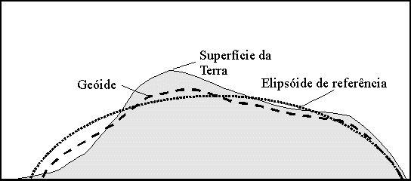
Forma da Terra

Slide 10
Modelo de Representação
Decidiu-se adotar como forma matemática da Terra a superfície equipotencial que mais se aproxima do nível médio do mar. Esta superfície ‘’e chamada de GEÓIDE.
Como a representação matemática do GEÓIDE é muito complexa, usa-se um ELIPSÓIDE de REVOLUÇÃO para representar a superfície da Terra.
O GEÓIDE, no entanto, é utilizado com referência altimétrica

Slide 11
Modelo de Representação
A definição dos eixos de um ELIPSÓIDE e de seu
posicionamento em relação à Terra é um DATUM
Logo:
Um DATUM é um Sistema de Referência
Exemplos: Datum Córrego Alegre, Datum SAD69
Datuns empregados no Brasil: Datum SIRGAS 2000, Datum SAD69

Slide 12
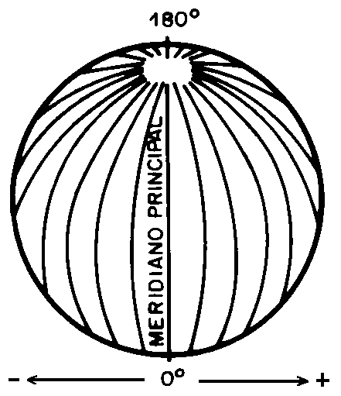
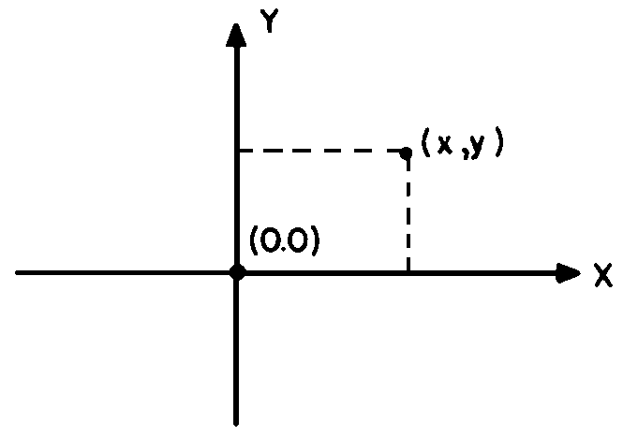
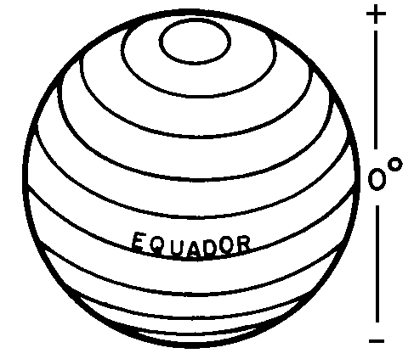
Sistemas de Coordenadas
Meridianos
Paralelos
Coordenadas Planas

Slide 13
Sistemas de Projeção
Representações da superfície da Terra
Correspondência 3D para 2D
Diversidade de projeções
Diverso métodos - chamados genericamente de Sistemas de Projeção.

Slide 14
Sistemas de Projeção
Projeções Cartográficas
Classificação quanto ao tipo da superfície
  Plana ou Azimutal
  Cônica
  Cilíndrica

Slide 15
Sistemas de Projeção
Todo processo de projeção de características da superfície da Terra sobre um plano (mapa) carregam distorções de: conformidade, distância, direção, escala e área.
Um mapa ideal deveria representar rigorosamente a forma da Terra:
  Manter a forma (conformidade)
  Manter as dimensões relativas (equivalência)
  Manter constantes as relações entre as distâncias (eqüidistância)

Slide 16
Sistemas de Projeção
Classificação quanto ao grau de deformação
  Equivalentes ou Isométricas
    Conservam a área dos objetos. Ex: Azimutal de Lambert
  Conformes ou Isogonais
    Mantêm a fidelidade dos ângulos.
    Conservam a forma dos objetos. Ex: Mercartor
  Equidistantes
    Os comprimentos têm a mesma escala em uma mesma direção

Slide 17
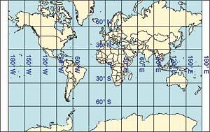
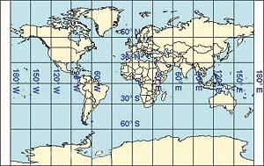
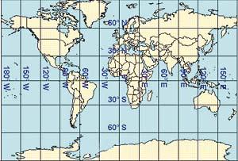
Sistemas de Projeção

Slide 18
Sistemas de Projeção
SISTEMA UTM
Terra dividida em 60 fusos de 6o de longitude - zonas UTM.
- Estas zonas vão da latitude 80o S até 84o N.
- As Zonas UTM são numeradas de 1 a 60 desde o antimeridiano de Greenwich (180o, International Data Line) seguindo para leste.
Ex: Zona 1 vai de 180oW até 174oW centro em 177oW.
- Cada zona é dividida em bandas horizontais de 8o de latitude denominadas por letras, de sul para norte, começando por “C” (80oS – 72oS) e finalizando por “X” (72oN – 84oN) (as letras “I”e “O” são suprimidas.
- Todos os meridianos do sistema são curvos menos o meridiano central e o equador.

Slide 19
Sistemas de Projeção
Por que usar o Sistema UTM ?
  O Mapeamento Sistemático do Brasil é feito na Projeção UTM. (1:250.000; 1:100.000; 1:50.000; 1:25.000)
  Relação entre as distâncias é constante em qualquer parte do mapa.
  Não apresenta números negativos.
  Sistema de Coordenadas Cartesianas onde os valores aumentam da esquerda para a direita e de baixo para cima.
  Coordenadas são baseadas em números decimais e adotam o sistema métrico.

Slide 20
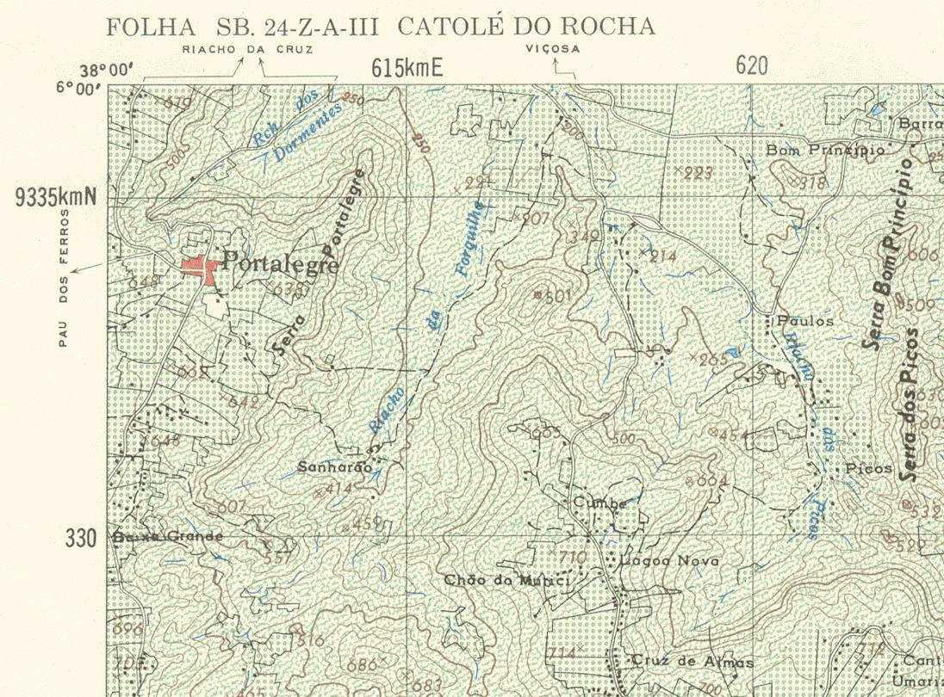
Sistemas de Projeção

Slide 21
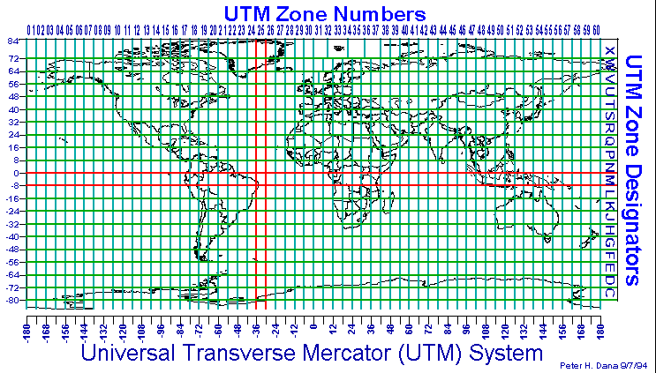
Sistemas de Projeção

Slide 22
Geoprocessamento
Histórico
  Início nos anos 50 – Inglaterra e EUA
    Redução do custo e manutenção de mapas
  1960 – Canadá
    Governo – recursos naturais
  1970 – Cartografia automatizada / geometria computacional
    CAD
  1980 - Brasil

Slide 23
Geoprocessamento
“nada mais é que o uso automatizado de informação que de alguma forma está vinculada a um determinado lugar no espaço, seja por meio de um simples endereço ou por coordenadas.”
“É o conjunto de técnicas e de conceitos sobre representação computacional do espaço geográfico.”

Slide 24
Geoprocessamento
Produção de mapas: geração e visualização de dados espaciais.
Bancos de dados espaciais: armazenamento e recuperação de informação espacial.
Análise espacial: combinação de informações espaciais.

Slide 25
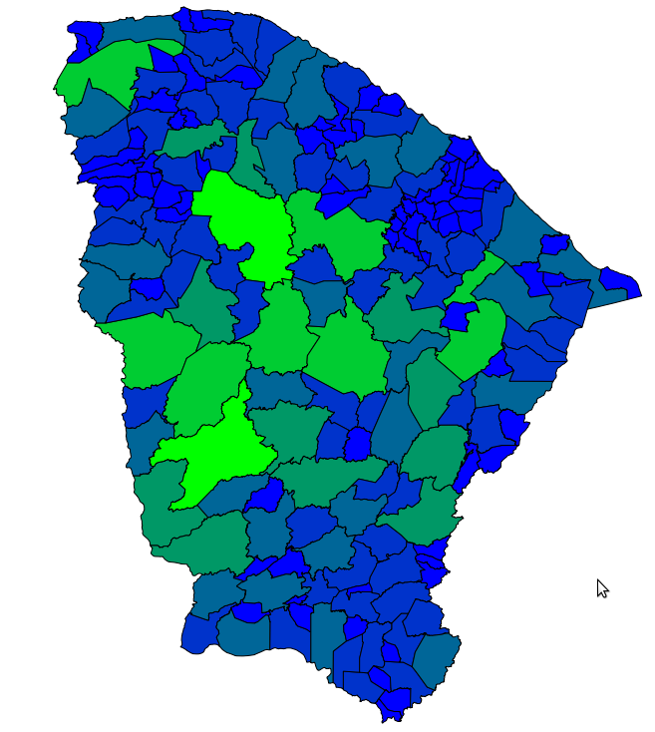
Geoprocessamento
Exemplos
  Gradiente: organização de cores por área em km²

Slide 26
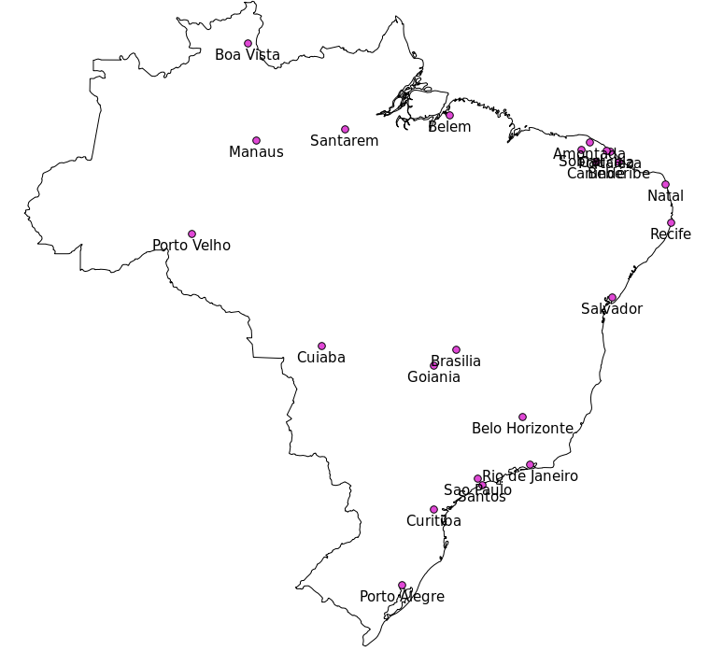
Geoprocessamento
Exemplos
  Combinação de duas camadas (layer);
  Polígonos da camada 1 que “Contém” pontos da camada 2

Slide 27
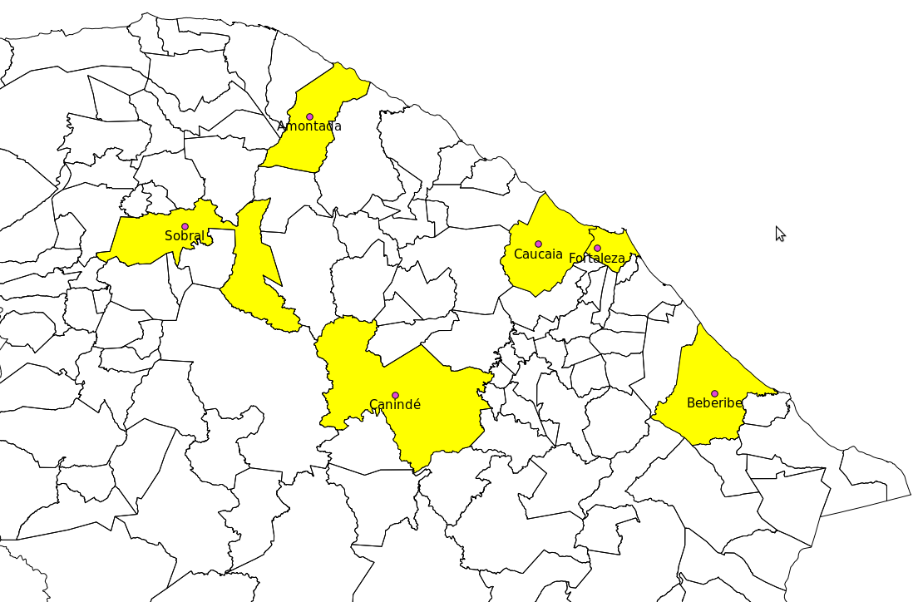
Geoprocessamento
Resultado da consulta

Slide 28
Geocoding
Processo de encontrar as coordenadas geográficas associadas de um determinado dado geográfico.
Geocoding reverso
Geocoder
Método de busca
  Interpolação

Slide 29
Geocoding
Dificuldades
  Ambiguidade
  Mapeamento insuficiente
  Precisão
  Correição de atributos
Limitações estratégicas
Exemplos: OpenStreetMap API, Google Maps API

Slide 30
Evolução
Location Intelligence
http://www.slideshare.net/wendyv/location-intelligence-the-next-evolution-of-business-applications

Slide 31
SIG
É o sistema computacional que materializa os conceitos do geoprocessamento.
Ambiente computacional para Geoprocessamento
Integra dados cartográficos, cadastrais, de sensores remotos, redes e modelos numéricos de terreno
Consulta, recupera, visualisa, manipula e plota o conteúdo de um banco de dados georeferenciado.

Slide 32
SIG
Um Sistema de Informações Geográficas (GIS) é um sistema de manejo de base de dados computadorizados projetado para coleta, armazenagem, análise e visualização de dados espaciais.

Slide 33
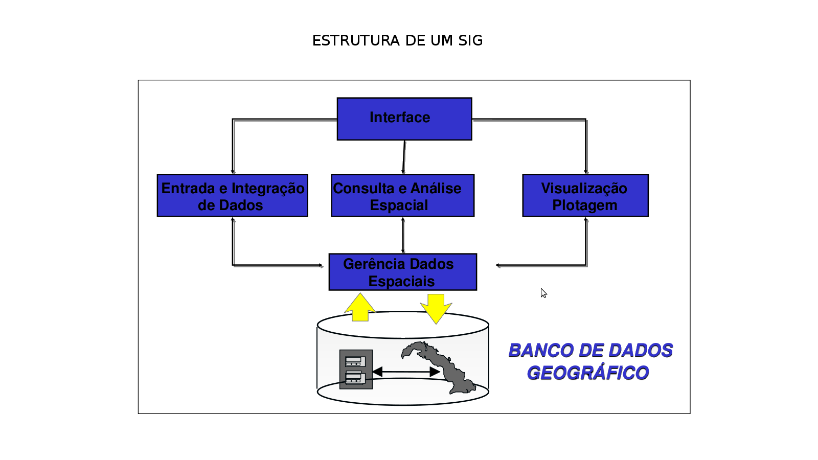
Estrutura do SIG

Slide 34
Estrutura do SIG
Estes componentes se relacionam de forma hierárquica. No nível mais próximo ao usuário, a interface homem-máquina define como o sistema é operado e controlado.
No nível intermediário, um SIG deve ter mecanismos de processamento de dados espaciais (entrada, edição, análise, visualização e saída).
No nível mais interno do sistema, um sistema de gerência de bancos de dados geográficos oferece armazenamento e recuperação dos dados espaciais e seus atributos.

Slide 35
Estrutura do SIG
Organização dos dados
Visualização
Consulta espacial
Combinação
Análise
Predição/suporte a decisão

Slide 36
SIG x CAD
CAD (projeto auxiliado por computador)
  Coordenadas de papel
  Regularidades nos objetos
  Desenhos não tem atributos
SIG
  Projeções cartográficas
  Topologia do espaço
  Atributos descritivos

Slide 37
SIG x Geoinformação
Mapear
Gerenciar
Localizar
Modelar
Prever

Slide 38
Análise espacial com SIG
Análise Espacial
  Corresponde ao uso de técnicas analíticas associadas ao estudo da localização das entidades geográficas conjuntamente com seus atributos.

Slide 39
Análise espacial com SIG
Análise | Pergunta Geral | Exemplo
Condição | O que está...? | Qual a população desta cidade?
Localização | Onde está...? | Quais as áreas com desmatamento acima de 35%?
Tendência | O que mudou...? | Esta terra era produtiva há 5 anos?
Roteamento | Por onde ir...? | Qual o melhor caminho para o metrô?
Padrões | Qual o padrão...? | Qual a distribuição da dengue em Fortaleza?
Modelos | O que acontece se...? | Qual o impacto no clima se desmatarmos a Amazônia?

Slide 40
Análise espacial com SIG
Dr. John Snow
  Londres, 1854
  Grave epidemia de cólera

Slide 41
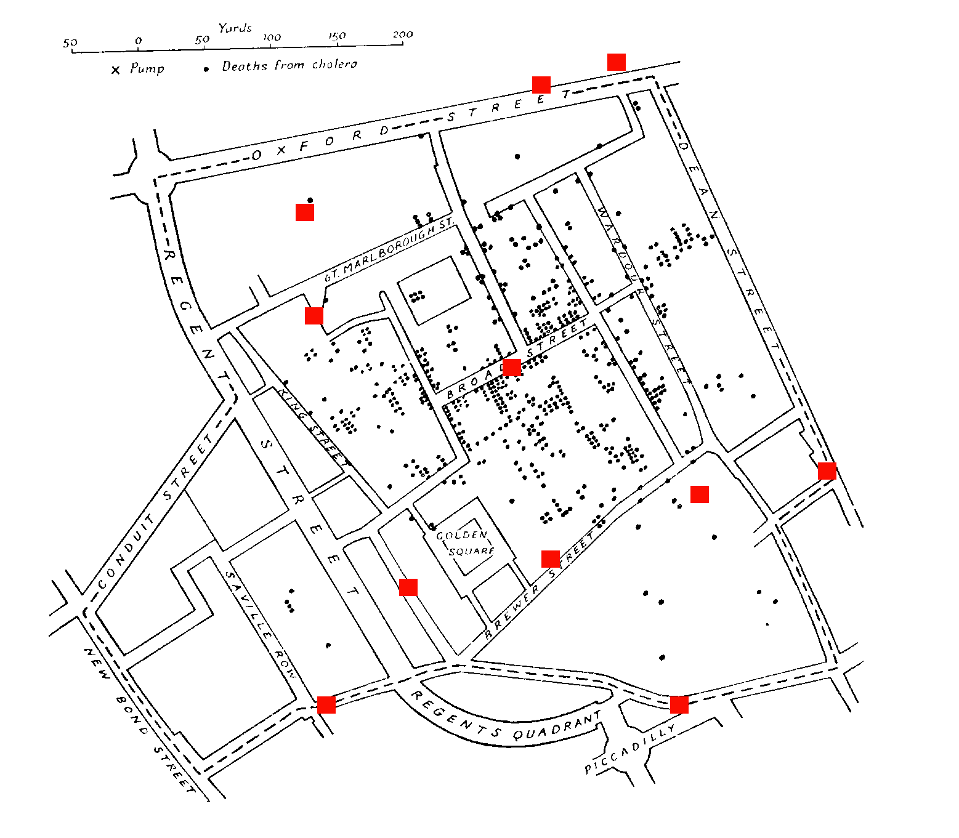
Análise espacial com SIG

Slide 42
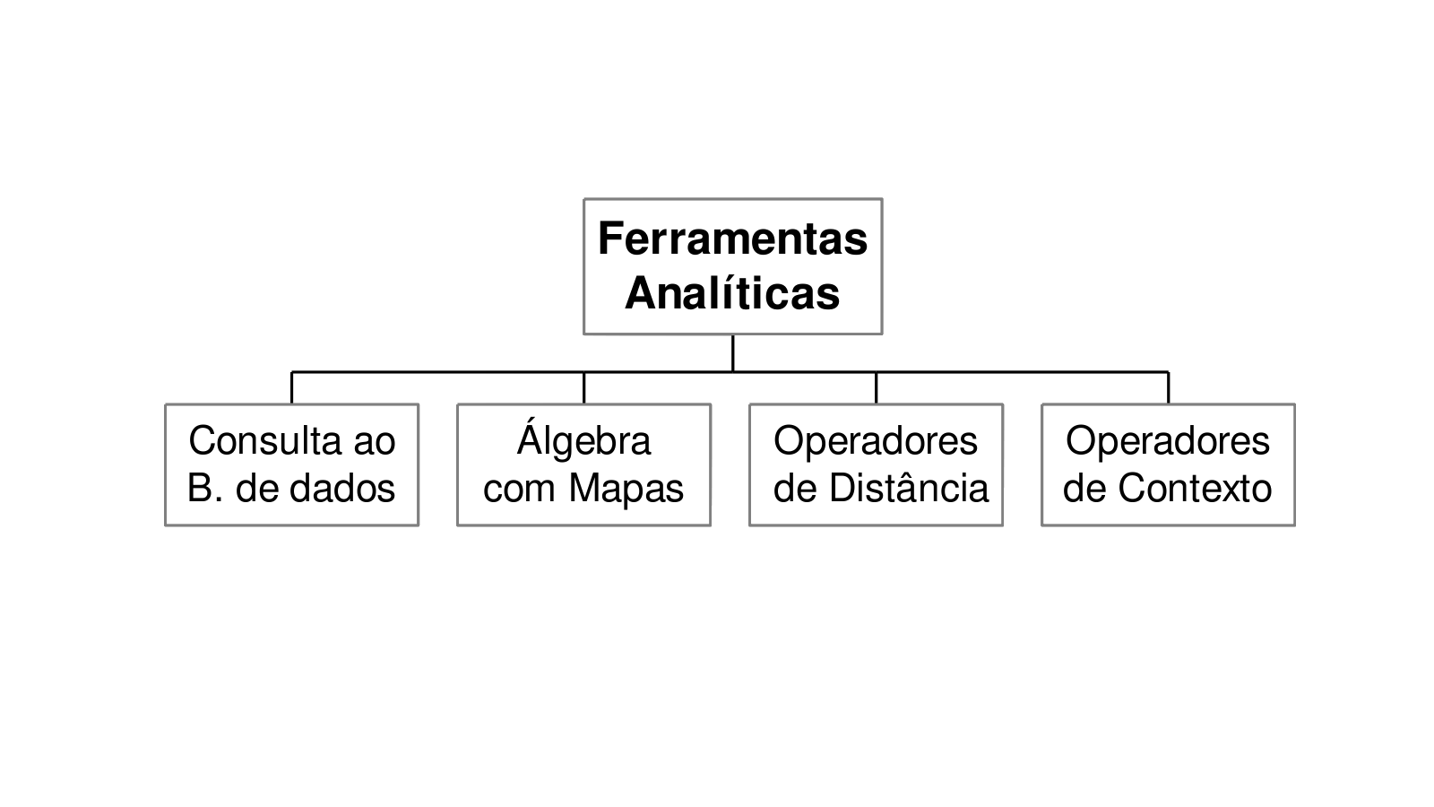
Análise espacial com SIG

Slide 43
Análise espacial com SIG
Consulta a um Banco de Dados
  Reclassificação
  Análise de Proximidade (operadores de distância)
  Análises de Contigüidade (operadores de contexto)
  Operações Algébricas Cumulativas
  Operações Algébricas não Cumulativas

Slide 44
Análise espacial com SIG
Transforma aritmeticamente valores de dados de atributos por uma operação padrão
  Ex: Mapa de vegetação transformado em uma mapa com vegetação e solo exposto
Combina matematicamente diferentes planos de dados para produzir um resultado composto.
  Ex. Mapa de vulnerabilidade ambiental a partir da combinação de mapas de geologia, solos, geomorfologia, vegetação.

Slide 45
Paradigma dos Mundos
Universo do mundo real inclui as entidades da realidade que serão modeladas pelo sistema (tipo de solo, topografia, magnetismo).
Universo do mundo conceitual inclui a definição matemática das entidades que serão incluídas no modelo (dados temáticos, dados cadastrais, etc)
Universo da representação é onde as entidades formais serão mapeadas por representações geométricas (representação vetorial, representação matricial)

Slide 46
Representação em SIG
Representação Vetorial
  É a representação gráfica do mundo real através de sistemas de coordenadas. Dessa forma a unidade fundamental é o par de coordenadas x, y.
Representação Matricial (Raster)
  Refere-se a representação gráfica do mundo real através de células ou pixels (picture elements) com forma poligonal regular, que são definidos pela suas posições em relação as colunas e linhas de uma malha.

Slide 47
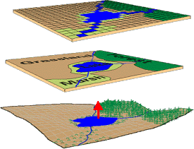
Representação em SIG

Slide 48
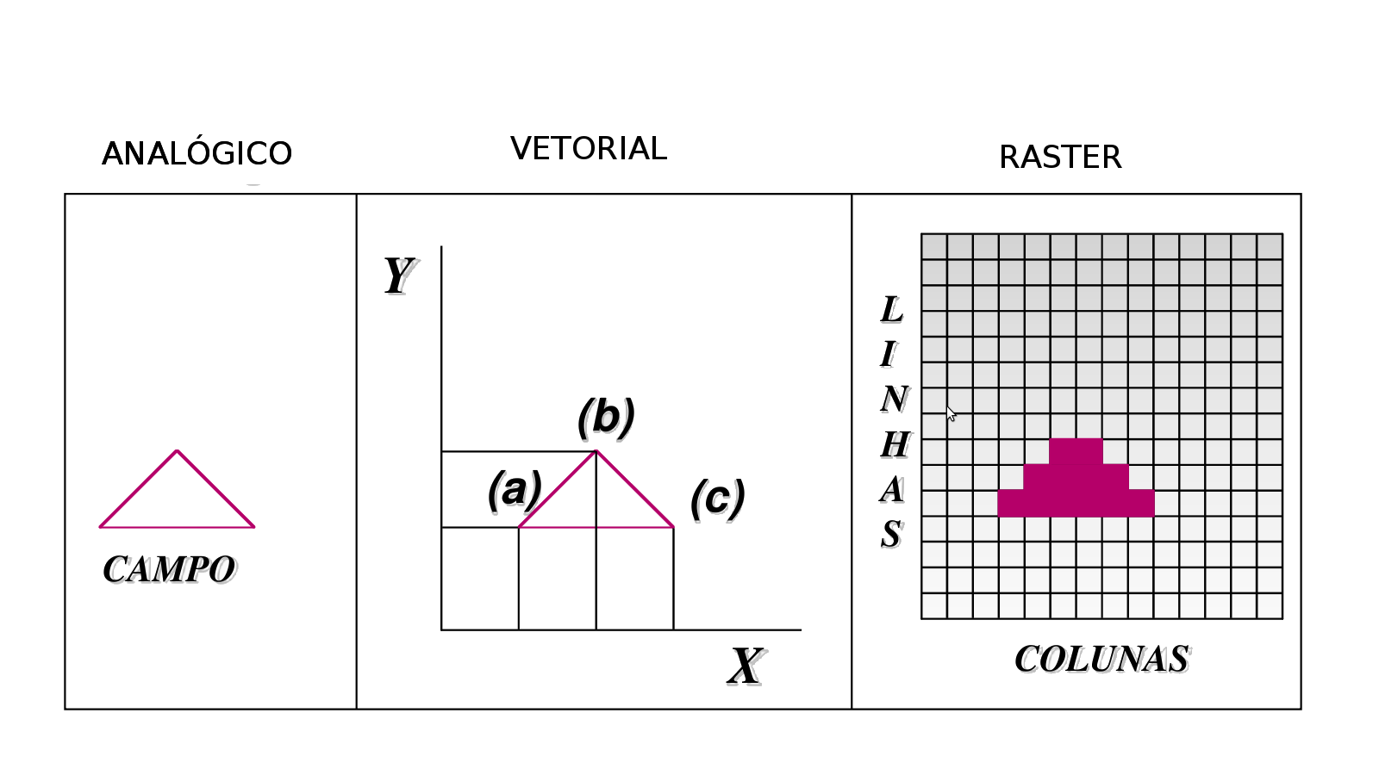
Representação em SIG

Slide 49
Representação Vetorial
Cartográficos
  Pontos
  Linhas
  Polígonos

Slide 50
Representação Vetorial
Pontos
  Um ponto representa uma característica para a qual somente se necessita uma localidade geográfica (tal como latitude-longitude). Exemplos de características de um ponto incluem lugares de ninhos, de poços, acidentes de tráfico e postes de utilidades.

Slide 51
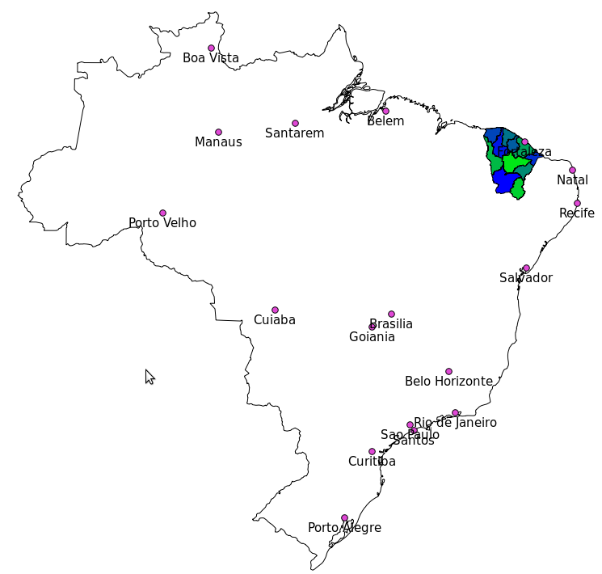
Representação Vetorial

Slide 52
Representação Vetorial
Linhas
  Uma linha é formada por uma série de pontos conectados. É unidimensional, possuindo comprimento mas não largura. Exemplos de características linhas incluem riachos, estradas e rastos de animais.

Slide 53
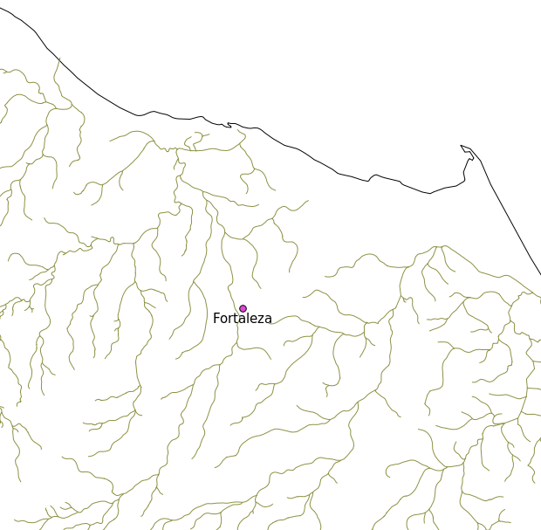
Representação Vetorial

Slide 54
Representação Vetorial
Polígonos
  Um polígono é uma área cercada por linhas. É bidimensional; a área compreendida num polígono possui comprimento e largura. Exemplos de polígonos são áreas com tipo de solo comum, regiões para venda de madeira e pantanais.

Slide 55
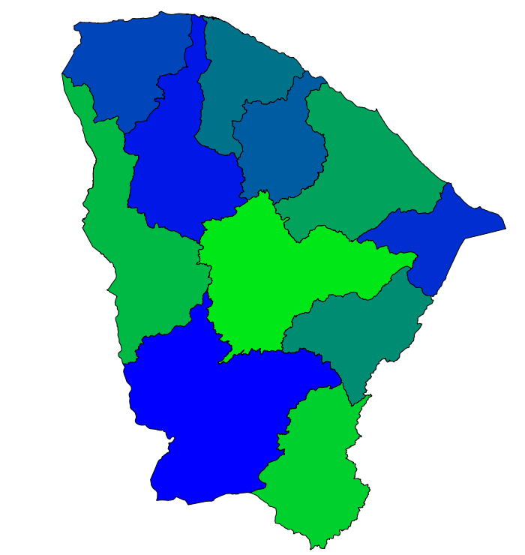
Representação Vetorial

Slide 56
Dados Acessórios
Não Gráficos
  Estes consistem de informações descritivas sobre características (pontos, linhas e áreas) armazenadas numa base de dados e localizada em um mapa.
  Estas informações descritivas recebem o nome de atributos.

Slide 57
Representação Matricial
O espaço é representado por uma matriz P(m,n) onde, m=números de colunas e n= número de linhas
Assim cada célula corresponde a uma linha e uma coluna e possui um valor que corresponde ao atributo estudado.

Slide 58
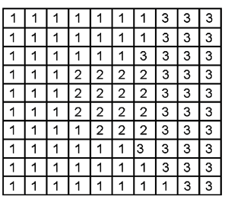
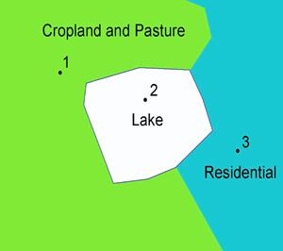

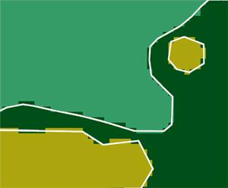
Vetorial x Matricial

Slide 59
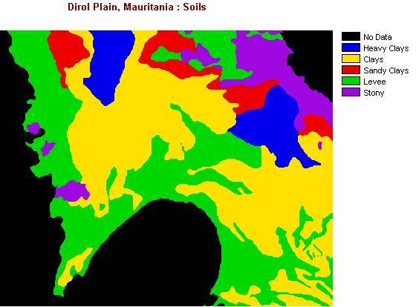
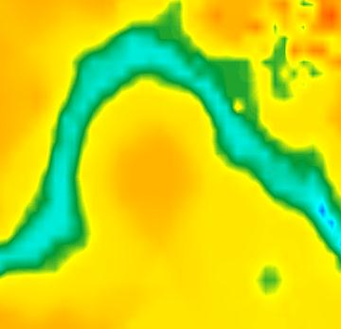
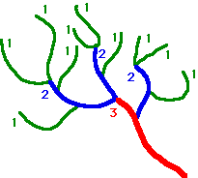
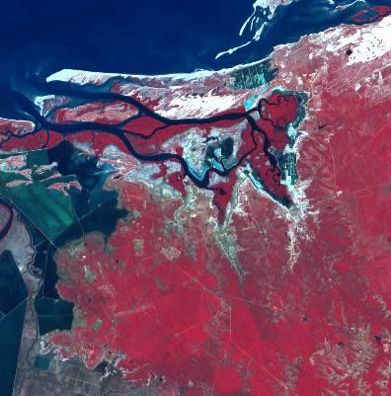
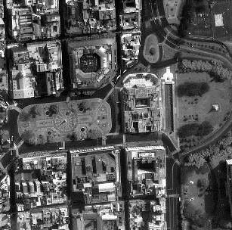
Representações Espaciais

Slide 60
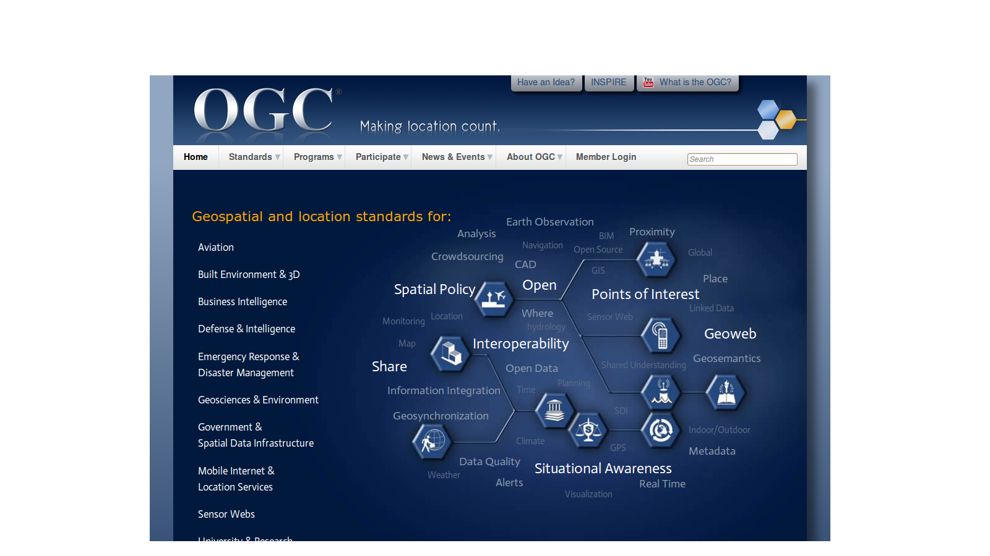
Consórcio OGC
http://www.opengeospatial.org/

Slide 61
OGC – Open Geospatial Consortium
Sucessor do OGF - Open GRASS Foundation (1992)
Fundado em 1994
Organiza padrões internacionais para:
  Conteúdos e serviços geoespaciais
  Processamento de dados GIS
  Compatilhamento de dados GIS

Slide 62
OGC – Open Geospatial Consortium
Abstract Specification
  Representação de dados básica
  Interoperabilidade
Reference Model
  Framework
  Relacionamento entre padrões
Documento de Melhores Práticas
ISO/ TC 211
  Informação Geográfica Digital e Geomática

Slide 63
OGC – Open Geospatial Consortium
Standards Program
Interoperability Program
    Test beds
    Projetos Piloto
    Serviços de Suporte
    Experimentos
    Desenvolvimento Conceitual
Compliance Program
    Processo de testes de padrões OGC
    Aumento de interoperabilidade
    Redução de riscos

Slide 64
Padrões OGC
SFS – Simple Features Interface Standard
  Armazenagem e acesso
  Banco de dados relacionais
  2D
  Em acordo com as ISO 19107/ 19111 /19133 /19125/ 13249-3
  Notação UML
  http://www.opengeospatial.org/standards/sfc
  http://www.opengeospatial.org/standards/sfa
  http://www.opengeospatial.org/standards/sfs

Slide 65
Padrões OGC
Arquitetura
  Classe Geometry
    Subclasses: Point, Curve, Surface, GeometryCollection
  Especialização
    MultiPoint
    MultiLineString
    MultiPolygon
    MultiCurve
    MultiSurface
  Objetos relacionados com um Spatial Reference System

Slide 66
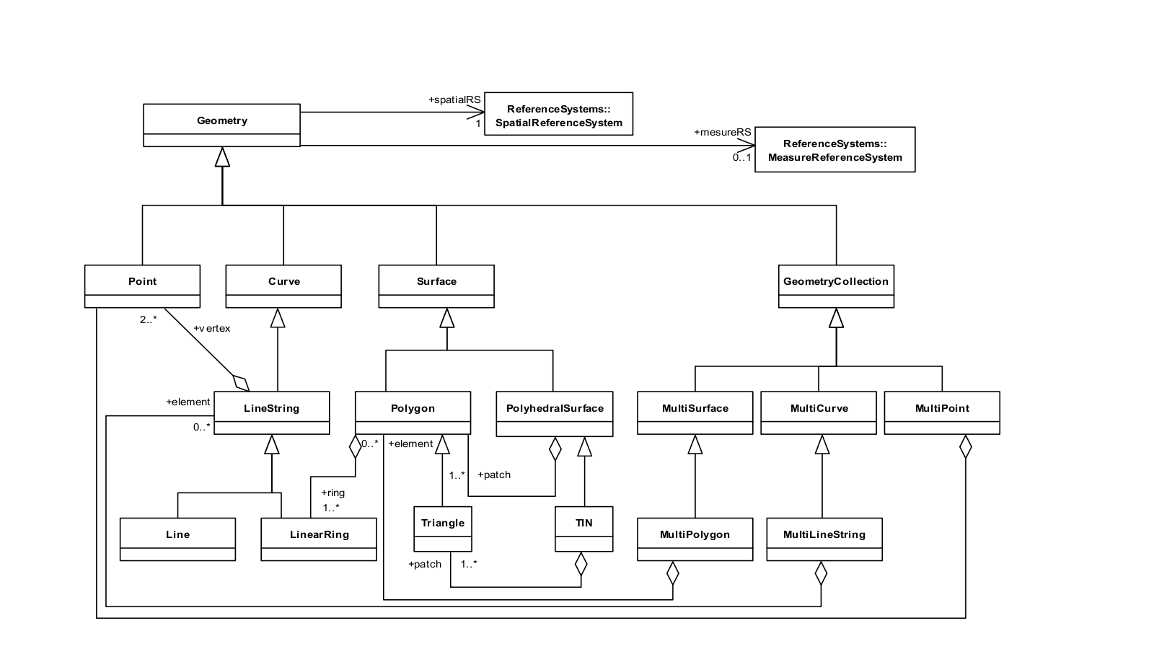
Padrões OGC
Diagrama de Classes SFS

Slide 67
Padrões OGC
Implementações SFS
  MySQL Spatial Extensions
  PostGIS
  SpatiaLite
  Oracle Spatial
  IBM DB2 Spatial Extender

Slide 68
Padrões OGC
KML – Keyhole Markup Language
  Extensão XML
  Notação Geográfica
  2D / 3D
  Google Earth
  OGC (2008) – versão 2.2
  “what to show in an earth browser, and how to show it”

Slide 69
Padrões OGC
Estrutura do KML
  place marks, Images, Polygons, 3D models, textual descriptions, etc
  .kmz
Navegação
Concordância com o padrão GML (Geography Markup Language)
  Point
  Line string
  Linear ring
  Polygon

Slide 70
Padrões OGC
Exemplo de KML
<?xml version="1.0" encoding="UTF-8"?>
<kml xmlns="http://www.opengis.net/kml/2.2">
<Document>
<Placemark>
<name>New York City</name>
<description>New York City</description>
<Point>
<coordinates>-74.006393,40.714172,0</coordinates>
</Point>
</Placemark>
</Document>
</kml>

Slide 71
Padrões OGC
Utilização do KML
  Anotações na superfície da Terra
  Especificação de ícones e descritores para indicar pontos na superfície do planeta
  Criar posições de câmeras para definir visões únicas para componentes KML
  Define camadas de imagens para sobreposição na tela
  Define estilos de apresentação
  Descrição de componentes KML, incluindo hyperlinks e imagens
  Organização hierárquica de componentes KML
  Localiza e atualiza documentos KML recuperados de rede locais e remotas
  Define a localização e orientação de objetos texto em 3D

Slide 72
Padrões OGC
Referência KML
  https://developers.google.com/kml/documentation/kmlreference
Especificação
  http://www.opengeospatial.org/standards/kml/
Esquema XML
  http://schemas.opengis.net/kml/
Exemplo
  https://google-developers.appspot.com/maps/documentation/javascript/examples/layer-kml

Slide 73
Ferramentas GIS
Udig - http://udig.refractions.net/
OpenJUMP - http://www.openjump.org/
GvSIG - http://www.gvsig.org/web/
Quantum GIS – http://qgis.org/

Slide 74
OBRIGADO!

